Slide 1

2014年度 第１回税務労務委員会開催報告
日時 2014年6月11日 17:00-19:00
場所
JETROバンガロールオフィス
(会議室のご提供を有難うございました)
議事
17:00-17:45（１）２０１４年度メンバー自己紹介 17:45-18:15（２）２０１４年度活動方針・進め方の決定 18:15-18:40（３）８月以降のテーマ案決定
18:40-19:00（４）その他

Slide 2
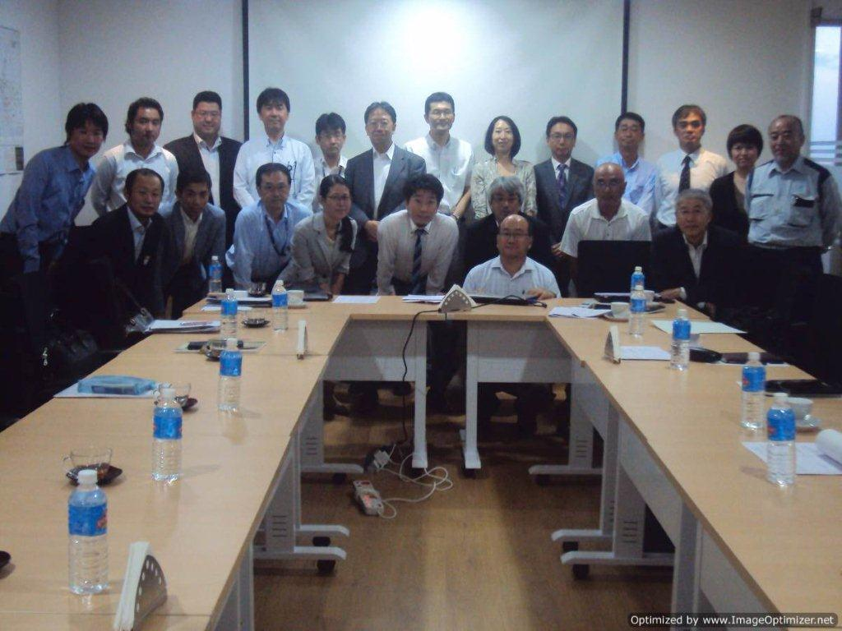
(１)２０１４年度メンバー自己紹介 →22名のご出席者

Slide 3
(２)２０１４年度活動方針・進め方 ←ｱﾝｹｰﾄに基づき議論･決定
活動方針
税務労務関連トピックの最新情報を共有、理解を深めた上で意見交換を行い知見を深める。
各社が直面している問題、過去に経験した問題とその対応内容を共有し、対応策検討／将来への備えの一助とする。
進め方
委員の方々の要望に基づき、年間のテーマを決め、 担当会社／専門家から事例報告・最新動向や 理解の難しい項目についての解説を行って頂き、 質疑・意見交換を実施。

Slide 4
(２)２０１４年度活動方針・進め方
会合予定
８月、10月、12月、2月、4月（計5回）
日時：原則第２水曜日開催（17:00-19:00）
場所：Deloitte Haskins & Sells
事務所会議室

Slide 5
(３)8月以降のテーマ
実施予定日 | テーマ（－講師）
第２回 2014年8月20日 | ・政権交代後の経済情勢･ｲﾝﾄﾞﾙﾋﾟｰ為替見通し －みずほ銀行様 ・新政権の予算案について －E＆Y様 ・日印経済協定について－JETRO様
第３回 2014年10月8日 | ・新会社法…日系企業に与える影響や 実務対応事例について－西村あさひ様 ・インドにおける紛争処理－ 〃 ・インドにおける贈収賄規制－ 〃
第４回 2014年12月10日 | ・労務管理基本－パソナ様 ・インド人部下とのつきあい方－高砂熱学工業様
第５回 2014年2月11日 | ・移転価格税制－デロイト様 ・PE課税について－PWC様
第６回 2014年4月8日 | ・インドにおける資金調達手法－三菱東京UFJ銀行様 ・インド予算案－E&Y様 ・来年度のすすめ方－委員長

Slide 6
(4)その他－ご連絡事項
次回は8月20日(水)17:00-19:00の
場所: Deloitte Haskins & Sells 事務所会議室
テーマ ( )内は講師の方々
政権交代後の経済情勢･ｲﾝﾄﾞﾙﾋﾟｰ為替見通し （みずほ銀行様）
新政権の予算案について(E&Y様) 日印経済協定について（JETRO様）
皆様のご出席を歓迎します。

